Slide 1






Проект инициативного бюджетирования
«Первые дошколята в
«Движении Первых»
в городе Радужный

Slide 2
ЦЕЛЬ И ЗАДАЧИ
Цель:
создать условия для реализации инновационного проекта в городе Радужный по развитию первичного отделения дошкольников Движения Первых МАДОУ ДС № 9 «Черепашка» с увеличением количества членов Движения Первых от 20 человек в 2025 году до 350 человек к 2027 году, а также для повышения качества педагогической работы по гражданско-патриотическому воспитанию дошкольников от 3 до 7 лет (с охватом от 400 человек в год).
Задачи:
1. Создать две коворкинг-зоны для проведения мероприятий с детьми в каждом корпусе и оснастить необходимым оборудованием : интерактивными панелями «Родина моя», «Край северный родной», бизибордами «Мой север», мебелью , стендами
3. Обеспечить воспитанников необходимыми атрибутами для проведения мероприятий, косынками, флагами, баннерами и др.
4. Реализовать проект по развитию первичного отделения дошкольников Движения Первых с увеличением количества детей , зарегистрированных в первичном отделении Движения Первых от 20 человек в 2025 году до 350 человек к 2027 году
5. Использовать полученное оборудование для повышения качества педагогической работы по гражданско-патриотическому воспитанию дошкольников от 3 до 7 лет с охватом от 400 человек в год.

Slide 3
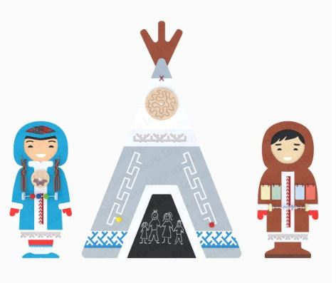

Набор бизибордов "Мой Север"
Размер: бизиборды «Поти» и «Эви» — 75 х 35 см каждый, «Чум» — 130 х 88 см.
Материал: фанера высшего сорта (I/II), МДФ, гипоаллергенное лакокрасочное покрытие, латексная печать.
Количество – 2 шт.

Slide 4
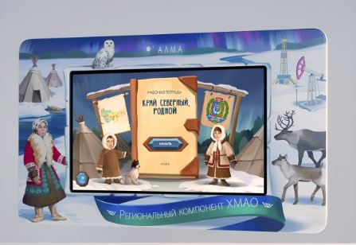
Интерактивная настенная панель «ХМАО»
Интерактивная настенная панель 43 дюйма (Full HD)
мультитач 10 касаний, характеристики встроенного компьютера – без принта.
Программное обеспечение Край Северный, Родной» с комплексом заданий на запоминание, распознавание, логику, моторику и развитие внимания.
Количество – 2 шт

Slide 5
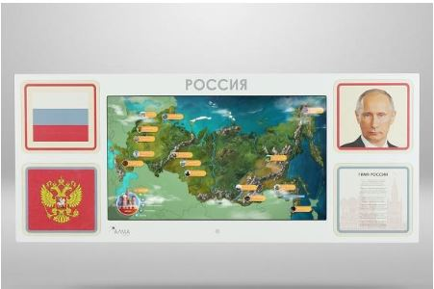
Интерактивная настенная панель «Родина моя» для патриотического воспитания детей
Интерактивная настенная панель
Предустановленное ПО
Диагональ монитора 43
Количество одновременных касаний 10
Сенсорная панель
Габариты (Ш х В х Г) 1730 × 720 мм
Количество – 2 шт

Slide 6


Флаг «Движение первых»
Размер: 90х135 см
Материал: флажная сетка
Карман 5 см
Количество – 2 шт
Флаг «Единая Россия»
Размер: 15х22 см
Материал: креп-сатин однослойный
Печать с 1 стороны
Количество – 4 шт

Slide 7

Флажок «Движение первых»
Размер: 15х22 см
Материал: креп-сатин однослойный
Печать с 1 стороны
Количество – 20 шт
Косынка треугольная «Движение первых»
Размер: 60х60х90 см
Материал: текстиль
С полной запечаткой
Количество – 20 шт

Slide 8


Ролл апп «Движение первых»
Баннер «Движение первых» (Цитата А.В. Суворова)
Рекламное поле: 850х2000 мм
Роллерный стенд, изготовлен из алюминия.
Имеет верхний защелкивающийся клик - профиль.
Постер выполнен из полипропиленовой бумаги и хранится в основании и растягивается по принципу "Экран вверх".
Количество – 2 шт
Размер: 5х3 м
Материал: баннерная ткань 400 гр с люверсами.
Цвет: серый
Количество – 2 шт

Slide 9
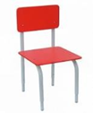


Банкетка полукруглая
Стол
Стул
Столешница: МДФ 16мм. Краска цвет на выбор
Размер: 1100х550мм
Покрытие ножек: полимер СЕРЫЙ и Регулировка ножек: 400-580мм
Вес: 9кг
Объём:0,02м/куб
Количество – 9 шт
Изготовлен из трубы диаметром 22 и 18 мм
Сидение и спинка из МДФ 8 мм.
Покрытие МДФ: краска КРАСНАЯ
Покрытие каркаса: полимер СЕРЫЙ
Изменяемая высота: 260-300-340 мм
Количество – 27 шт
Размер: 125х50х33 см
Материал: ВИК (винилискожа), поролон, каркас-основа из сухой древесины, фанеры.
Цвет: красный, желтый, голубой, оранжевый, коричневый (на выбор)
Количество – 2 шт

Slide 10
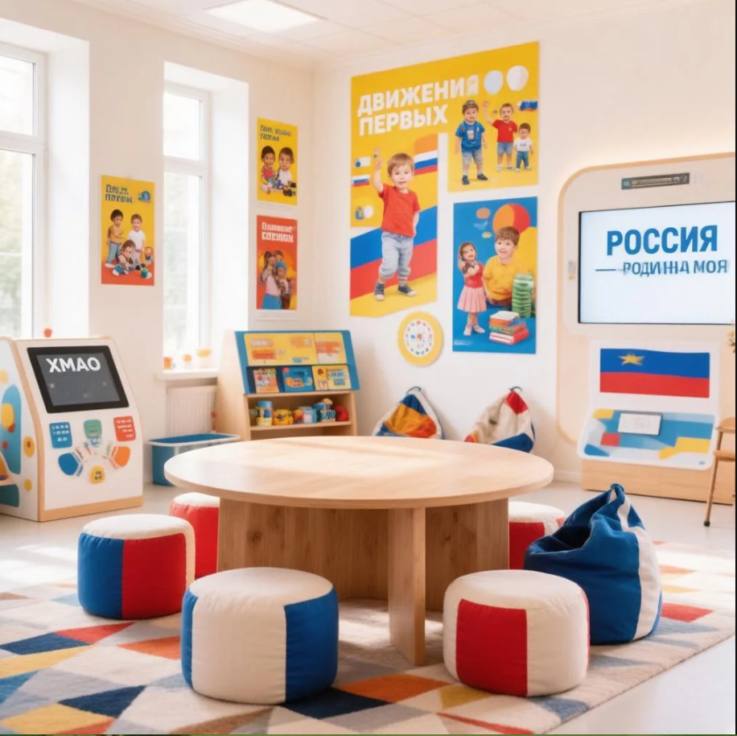

коворкинг-зона для проведения мероприятий с детьми

